Slide 1
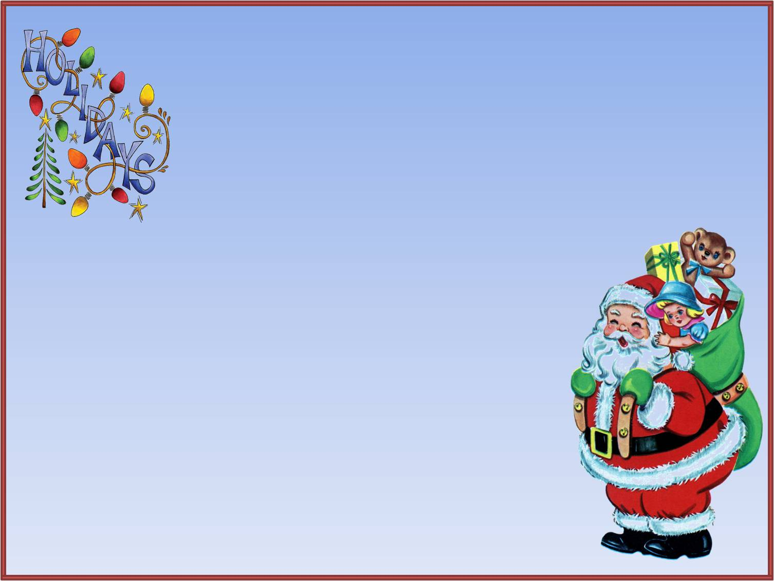
Проект «Дружба» Конструирование с элементами робототехники с детьми 6-7 лет
Муниципальное казенное дошкольное образовательное учреждение
«Центр развития ребенка - детский сад №30» г.Сатка
Составил: воспитатель
Кузнецова М.Г.

Slide 2
Актуальность:
Целенаправленное систематическое обучение детей дошкольного возраста конструированию играет большую роль при подготовке к школе, оно способствует формированию умения учиться, добиваться результатов, получать новые знания в окружающем мире, закладывают первые предпосылки учебной деятельности.

Slide 3
Вид: краткосрочный (пять дней), групповой
Тип: конструктивно-познавательный, познвательно-исследовательский.
Участники проекта: дети 6-7 лет (подготовительная к школе группа), воспитатели.

Slide 4
Цель проекта:
Формирование предпосылок основ инженерного мышления и навыков начального программирования и моделирования.

Slide 5
Задачи проекта
Формировать у дошкольников познавательный интерес к робототехнике и информационным технологиям.
Развивать у дошкольников интерес к моделированию и конструированию, к техническому творчеству.
Развивать эстетическое отношение к произведениям архитектуры, дизайна, продуктам своей конструктивной деятельности и постройкам других детей; мелкую моторику; память, внимание, диалогическую и монологическую речь, расширять словарный запас.

Slide 6
Задачи проекта
Формировать предпосылки учебной деятельности: умение и желание трудиться, выполнять задания в соответствии с инструкцией и поставленной целью, планировать будущую работу, доводить начатое дело до конца.
Воспитывать желание совместно трудиться процессе создания коллективной постройки.
Воспитывать толерантность друг к другу.

Slide 7
Этапы реализации проекта Подготовительный этап:
определение проблемы проекта;
сбор информации, материала для реализации идеи;
составление плана проекта;
определение сроков реализации проекта.

Slide 8
Практический этап проекта:
введение детей в проблемную игровую ситуацию;
вхождение детей в проблемную игровую ситуацию (ведущая роль педагога);
организованная деятельность детей:
- конструирование моделей по описанию - придумывание и обыгрывание сказки с собранными моделями
Консультации для родителей

Slide 9
Заключительный этап проекта:
подведение итогов реализации проекта;
Демонстрация видеофильма «Дружба» на родительском собрании

Slide 10
Ожидаемые результаты:
- освоение основных компонентов конструкторов HUNO, конструктивных особенностей различных моделей, сооружений и механизмов;
- формирование умения работать по предложенным инструкциям;
- овладение приемами и приобретение опыта конструирования с использованием специальных элементов и других объектов;
- Развитие творческого мышления;
- формирование умения довести решение задач до работающей модели;
- формирование навыков работы в команде, умения эффективно распределять обязанности.
- Создание условий для внедрения робототехники в образовательный процесс

